Slide 1
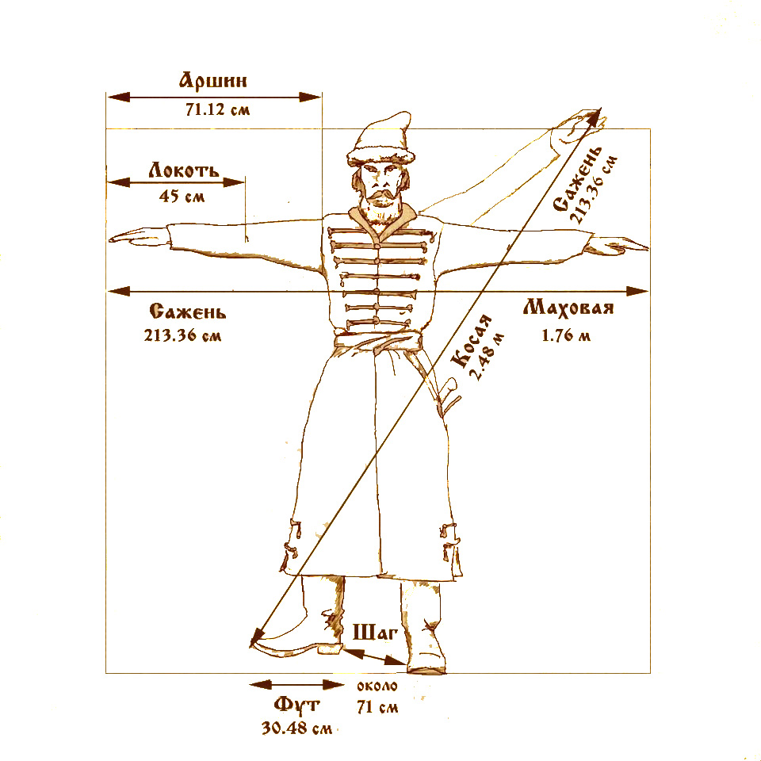
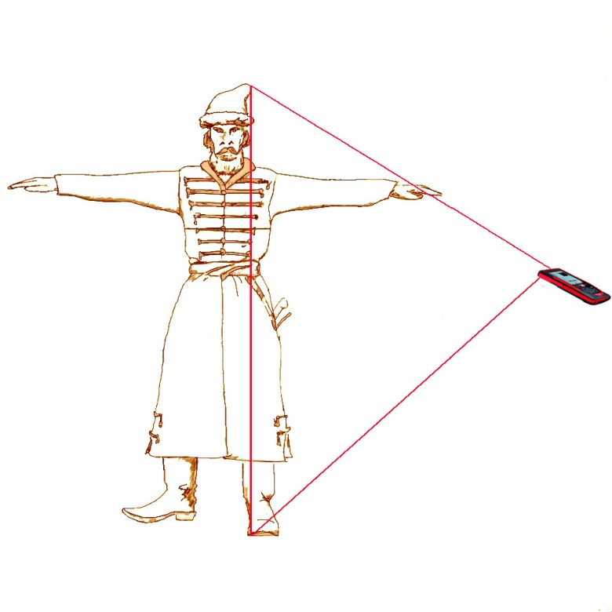
Вызовы цифровой экономики по направлениям деятельности Росстандарта
В.В. Шкабура
Инженер
ФГУП «ВНИИМС»

Slide 2
Коммуникация специалистов
Специалисты смежных
отраслей
Органы ОЕИ
Единые понятия
Общий курс цифровизации экономики

Slide 3
Обеспечение единства измерений затрагивает
все сферы цифровизации
ОБЕСПЕЧЕНИЕ ЕДИНСТВА ИЗМЕРЕНИЙ
Blockchain
…..
…..
Интернет вещей
5G
…..
…..
BigDate

Slide 4
Нельзя допустить, чтобы ОЕИ стало барьером
ОБЕСПЕЧЕНИЕ ЕДИНСТВА ИЗМЕРЕНИЙ
Blockchain
…..
…..
Интернет вещей
5G
…..
…..
BigDate

Slide 5
ОЕИ должно помочь развитию цифровой экономики
Blockchain
…..
…..
ОЕИ
Интернет вещей
5G
…..
…..
BigDate

Slide 6
Вызовы перед системой Росстандарта
Увеличение числа измерительных систем, СИ и информации
Основные типы вызовов
методические
технические
организационные

Slide 7
Методические вызовы
Отсутствие унифицированных протоколов обмена данными
Стандартизация в области изготовления ЦСИ
Разработка стандартов, регламентирующих протоколы
Несовершенство НТД на создание измерительных систем
Разработка межотраслевых стандартов
Привязка к единой системе большого количества СИ
Синхронизация по времени СИ
Однотипные измерения должны проводиться одновременно
Синхронизация вплоть до получения данных конечным пользователем
Требования к синхронизации времени СИ в ЦЭ
Где заканчивается метрология?
На измерении или на получении данных конечным пользователем?

Slide 8
Методические вызовы
Увеличение затрат потребителей на МО СИ
Затраты на МО
Создание высоконадежных СИ
Самокалибровка СИ
Для МО СИ необходимо отключать их от работы
Методы «удаленной поверки»
Получение избыточной информации
Анализ, обработка больших объемов данных и доступ к ним
Объём информации
Метрология должна использовать механизмы ЦЭ
Big Data
Конечный пользователь должен получать информацию
с телефона
Развитие цифровых сервисов
Какие цифровые сервисы будут востребованы?
Какие будут выполнять задачи? Области их применения?
Как трансформируется специальность поверителя? Будет ли упразднена или примет новую форму? Какие функции надо будет выполнять?

Slide 9
Технические вызовы
Отсутствие в региональных центрах рабочих эталонов
«на опережение»
Развитость инфраструктуры
Оснащение ЦСМ рабочими эталонами в связи с прогнозированием потребностей
Неравномерность метрологического потенциала
Разработка новых подходов к передаче ед. физ. величины
Увеличенные объемы информации необходимо хранить
Производственные мощности
Создание собственных серверов Росстандарта
Возможна нехватка объемов производства СИ
Расширение производства ЦСИ с целью опережения нужд ЦЭ

Slide 10
Главный организационный вызов
Отсутствие понимания метрологии в ЦЭ
Кадры
Смежные компетенции
Нехватка кадров, разбирающихся в ЦЭ
Повышения квалификации
Проблема образования
Взаимодействие с университетами
Является ли проблемой внутренняя конкуренция?

Slide 11
Прогнозирование и поддержка
Прогнозирование измерительных потребностей экономики и разработка метрологических подходов позволит действовать на опережение потребностей производства и общества
В новом, цифровом мире Росстандарт - это не только регулирующий орган, но и инструмент для реализации инновационных проектов

Slide 12
Где заканчивается метрология?
На измерении или на получении данных конечным пользователем?
Как трансформируется специальность поверителя? Будет ли упразднена, или примет новую форму? Какие функции надо будет выполнять
Является ли проблемой внутренняя конкуренция?
Какие цифровые сервисы будут востребованы?
Какие будут выполнять задачи? Области их применения?
Как ответить на вызовы цифровой экономики по всем направлениям деятельности Росстандарта?

Slide 13
БЛАГОДАРЮ ЗА ВНИМАНИЕ!

